Slide 1

Corrosão
Cinética
Valentim M. B. Nunes
Unidade Departamental de Engenharia – Secção de Química
dezembro 2025

Slide 2
Termodinâmica vs Cinética…
•Todos os metais/ligas são materiais que podem reagir em alguns ambientes.
•A termodinâmica estabelece relações de equilíbrio entre os metais e o seu ambiente (tendência para a corrosão).
♦Representação qualitativa do que pode acontecer a um determinado pH e potencial (Diagrama de Pourbaix)
No entanto: ♦ As considerações de equilíbrio são irrelevantes para o estudo das taxas de corrosão. ♦ Alguns metais com uma forte tendência para reagir (por exemplo, o alumínio) reagem tão lentamente que cumprem os requisitos de um metal estrutural.

Slide 3
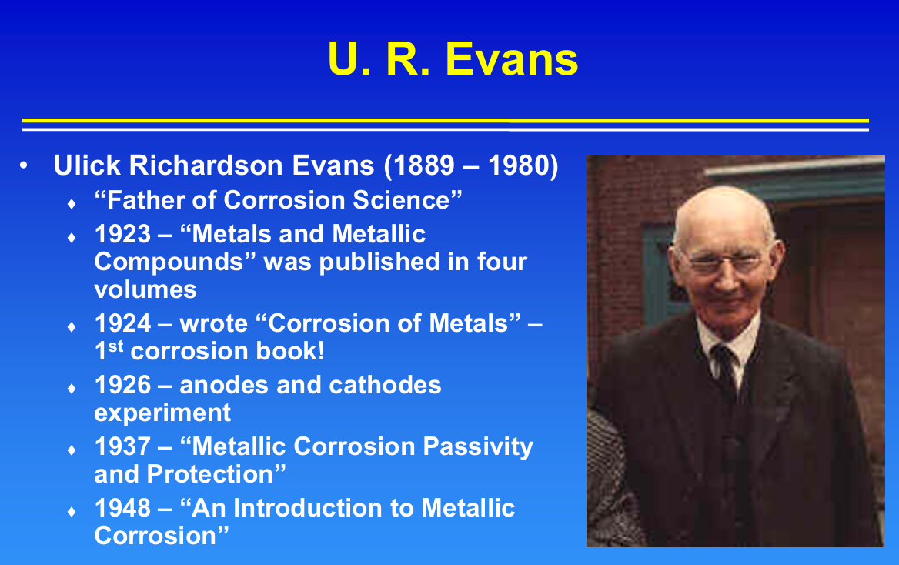

Slide 4
Cinética da corrosão…
A Corrosão é termodinamicamente possível na maior parte das condições ambientais.
A cinética é o estudo das taxas de corrosão
Exercícios já resolvidos!
Estuda-se a cinética em elétrodos para prever taxas de corrosão em situações reais.
A compreensão das leis da eletroquímica é fundamental para o desenvolvimento de ligas mais resistentes à corrosão e técnicas de mitigação da corrosão.

Slide 5
Corrente elétrica…
Como resultado da reação de corrosão há um fluxo de eletrões. Unidade é o ampere (mA, μA)
A corrente elétrica é uma medida da taxa de corrosão (eletrões por segundo..)
Se I = 0, então não há corrosão!
A oxidação (processo anódico) e a redução (processo catódico) têm diferente polaridade.
A corrente pode ser expressa em amperes, I, ou densidade de corrente, i, por ex. A/cm².

Slide 6
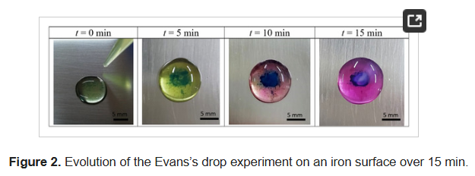
A experiência com uma solução salina
U. R. Evans e T. P. Hoar, 1932
Experiência usando uma gota contendo KCl a 3%
Corrosão era diretamente proporcional à corrente.

Slide 7
A densidade de corrente e a Lei de Faraday.
A densidade de corrente é electroquimicamente equivalente à perda de massa da secção corroída
A corrente medida durante a corrosão representa a taxa de transferência de carga
Carga total de 1 mole de iões monovalentes
=
1.602×10⁻¹⁹ C × 6.022 ×10²³ mol⁻¹
=
96469 C/mol
=
1 F

Slide 8
Diagramas de Evans/Curvas de polarização
• A variação de i em função de E (curvas de polarização/diagramas de Evans) permite a avaliação do efeito dos processos de concentração e ativação na taxa de corrosão.
Os diagramas de Evans (ou diagramas de polarização) são representações gráficas utilizadas para descrever e prever os mecanismos de corrosão eletroquímica de metais. Estes diagramas relacionam o potencial elétrico (termodinâmica) com a densidade de corrente (cinética) para as reações anódica (oxidação/corrosão) e catódica (redução) que ocorrem simultaneamente num sistema corrosivo.

Slide 9
Determinação das taxas de corrosão
O grau de polarização é uma medida de como as
taxas das reações anódicas e catódicas são afetadas por:
♦ Processos de superfície (adsorção, formação de filme, facilidade de libertação de eletrões, etc.) - polarização por ativação
♦ Concentração de iões metálicos, oxigénio dissolvido, etc, na solução - polarização por concentração.

Slide 10
Fundamento Eletroquímico: A corrosão é um processo que envolve reações de oxidação e redução. O diagrama de Evans ilustra como a cinética destas duas semi-reações interage para determinar a condição de corrosão do metal.
Determinação do Ponto de Corrosão: O ponto onde as curvas de polarização anódica e catódica se cruzam define o potencial de corrosão (E_{corr}) e a densidade de corrente de corrosão (i_{corr}) do sistema.
Representação Gráfica: Os diagramas são geralmente representados como potencial (eixo das ordenadas) versus o logaritmo da densidade de corrente (eixo das abcissas), permitindo uma visualização clara das taxas relativas das reações

Slide 11
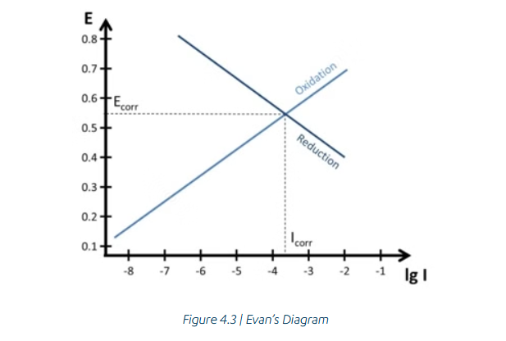

Slide 12
Aplicações Práticas
Previsão da Velocidade de Corrosão: Permitem estimar a velocidade na qual um metal se corroerá sob condições específicas.
Avaliação de Pares Galvânicos: São usados para analisar a interação entre diferentes metais em contacto (corrosão galvânica), ajudando a prever qual metal atuará como ânodo (corroer-se-á) e qual como cátodo.
Estudo da Passivação: Ajudam a entender como certos metais formam camadas passivadoras que reduzem drasticamente a taxa de corrosão.
Otimização da Proteção: Fornecem informações cruciais para o desenvolvimento de métodos de prevenção, como a proteção catódica ou o uso de inibidores de corrosão

Slide 13
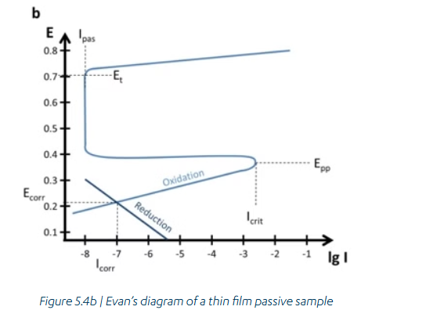

Slide 14
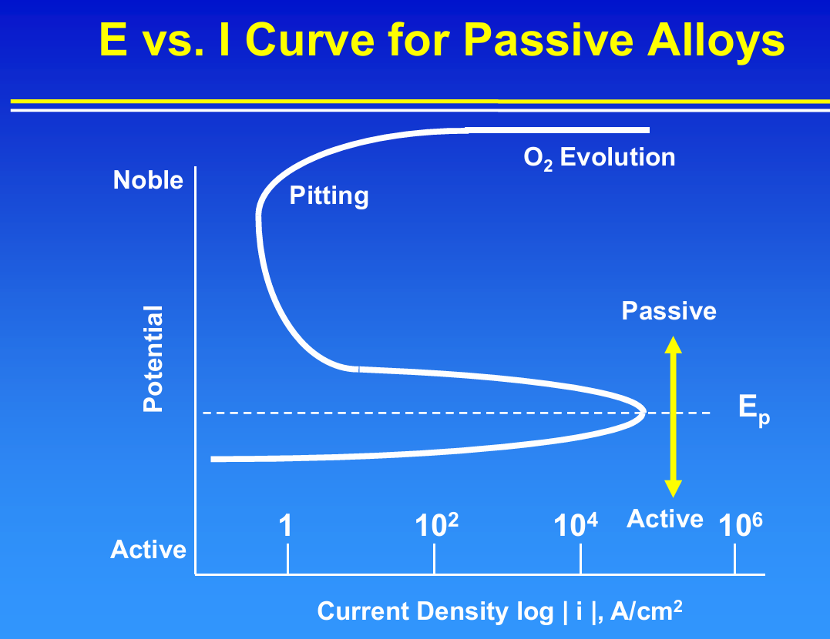

Slide 15
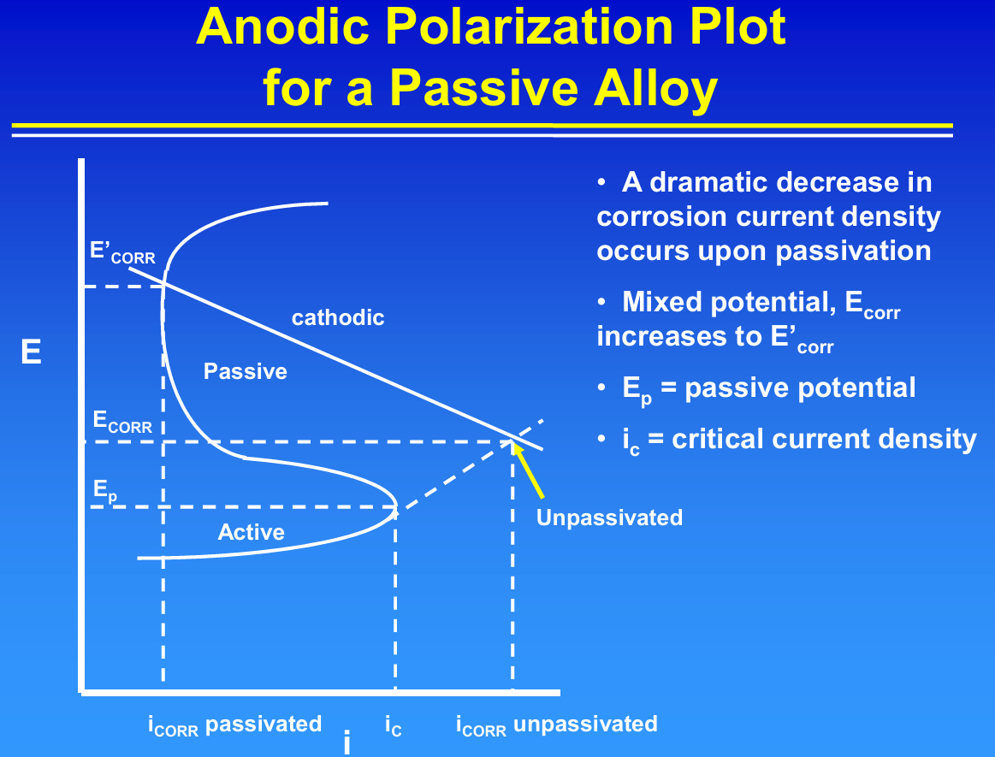

Slide 16
Conclusões
• A corrosão ocorre quase sempre do ponto de vista termodinâmico ♦ Diagramas de Pourbaix.
• O objetivo é controlar a cinética da corrosão! ♦ Diagramas de Evans
Alguns metais e ligas sobrevivem devido a películas passivas na superfície do metal.
Próxima Lição
Tipos de Corrosão

Slide 17
Exercício: Uma amostra de zinco imersa numa solução aquosa sofre corrosão uniforme com uma densidade de corrente de 4.27×10⁻⁷ A/cm². Qual a velocidade de corrosão do zinco em mg por decímetro quadrado e por dia? A reação de oxidação do zinco é: Zn → Zn²⁺ + 2 e⁻

